Slide 1

"Сей шкипер был тот шкипер славный,
Кем наша двинулась земля,
Кто придал мощно бег державный
Рулю родного корабля"
А.С.Пушкин

Slide 2
РЕФОРМЫ ПЕТРА I
Презентация учителя истории
МОУ «Средняя общеобразовательная
школа п. Белоярский Новобурасского района
Саратовской области» Юркиной
Светланы Анатольевны

Slide 3
Государственное управление России в XVII в.
Царь
Патриарх
Земские соборы
Боярская дума
Приказы
Местное управление
Уезды (воеводы)
Волости и станы

Slide 4
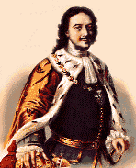
РЕФОРМА ЦЕНТРАЛЬНОГО УПРАВЛЕНИЯ
1699 – Боярскую думу заменили Ближней канцелярией, переименованной в 1708 году в «Консилию министров»
1711 - создан Правительствующий сенат

Slide 5
РЕФОРМА ЦЕНТРАЛЬНОГО УПРАВЛЕНИЯ
Функции Сената:
- Законодательная
-Распорядительная
-Судебная
-Контролировал работу государственного аппарата в центре и на местах

Slide 6
Государственное управление после реформ Петра I.
Царь
( с 1721 г. император)
Сенат с 1711 г.
генерал-прокурор

Slide 7
РЕФОРМА ЦЕНТРАЛЬНОГО УПРАВЛЕНИЯ
КОЛЛЕГИИ
1718-1720 – создание коллегий
Коллегии – центральные государственные учреждения введенные Петром I вместо приказов. Основной принцип функционирования коллегиальность.

Slide 8
Название коллегии | Функции коллегии
Коллегия иностранных дел | Внешняя политика
Воинская | Сухопутной армией
Юстиц-коллегия | Гражданским и уголовным судом
Берг-коллегия | Горно-заводской промышленностью
Мануфактур-коллегия | Мануфактурной промышленностью
Духовная коллегия (Правительствую-щий Синод | Управление церковными делами

Slide 9
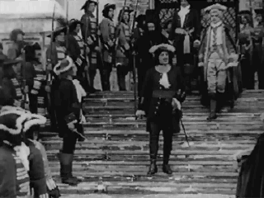
ВОПРОС:
В чем
состояли
отличия
коллегий от
приказов?

Slide 10
Государственное управление после реформ Петра I.
Царь
( с 1721 г. император)
Сенат с 1711 г.
генерал-прокурор
Коллегии с 1718 г.
  Военная
  Адмиралтейская
  Иностранных дел
  Камер-коллегия
  Штатс-контр-коллегия
  Ревизион-коллегия
  Мануфактур-коллегия
  Берг-коллегия
  Коммерц-коллегия
  Юстиц-коллегия
  Вотчиннная

Slide 11
ТАБЕЛЬ О РАНГАХ
1722 г. – принятие Табели о рангах.
Служба делилась на гражданскую и военную. Было определено 14 классов. Всякий получивший чин 8 класса становился потомственным дворянином, чины с 14 по 9 класс давали личное дворянство. Это давало возможность продвигаться по служебной лестнице вне зависимости от сословной принадлежности

Slide 12
УКАЗ О ЕДИНОНАСЛЕДИИ
1714 г – издан указ о единонаследии
Вопрос: В чьих интересах был издан указ о единонаследии? Кто и почему имел основания быть недовольным его положениями?

Slide 13
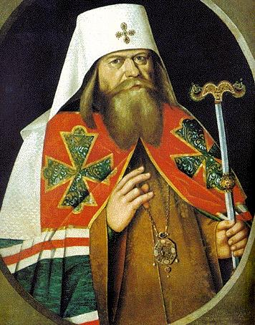
ЦЕРКОВНАЯ РЕФОРМА
1721 г – управление церковными делами передано в Святейший Синод, состав и решения которого утверждались царем. Таким образом российский император стал фактически главой Русской православной церкви
Патриарх Андриан.
Копия с парсуны 1696 г.

Slide 14
Государственное управление после реформ Петра I.
Царь
( с 1721 г. император)
Сенат с 1711 г.
Синод с 1721 г
генерал-прокурор
обер-прокурор
Коллегии с 1718 г.
  Военная
  Адмиралтейская
  Иностранных дел
  Камер-коллегия
  Штатс-контр-коллегия
  Ревизион-коллегия
  Мануфактур-коллегия
  Берг-коллегия
  Коммерц-коллегия
  Юстиц-коллегия
  Вотчиннная

Slide 15
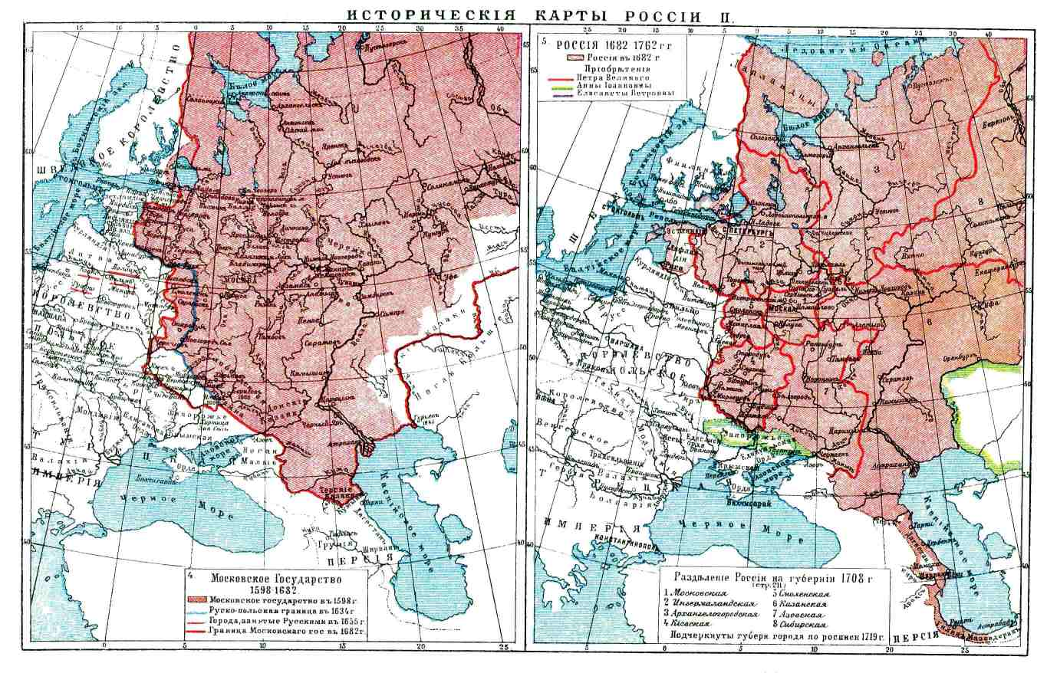
Губернская реформа

Slide 16
Реформа местного управления
1708 г. – страна была разделена на 8 губерний (на Московскую, Ингерманландскую, Смоленскую, Киевскую, Азовскую, Казанскую, Архангелогородскую и Сибирскую губернии).
Великий государь указал, по именному своему великого государя указу в своем великого государя Велико Российским государстве для всенародной пользы учинить восемь губерний и к ним росписать города.
И по тому... именному указу те губернии и к ним принадлежащие города в Ближней канцелярии расписаны и табели за подписанием его, го­сударевой, руки, начальствующим тех губерний которые прилучились быть в армии розданы...
Указ Петра I. Не ранее 3 февраля 1709
.

Slide 17
Государственное управление после реформ Петра I.
Царь
( с 1721 г. император)
Сенат с 1711 г.
Синод с 1721 г
генерал-прокурор
обер-прокурор
Коллегии с 1718 г.
Местное управление
  Военная
  Адмиралтейская
  Иностранных дел
  Камер-коллегия
  Штатс-контр-коллегия
  Ревизион-коллегия
  Мануфактур-коллегия
  Берг-коллегия
  Коммерц-коллегия
  Юстиц-коллегия
  Вотчиннная
Губернии с 1708 г
провинции
уезды

Slide 18
Итоги реформ:
-Произошла бюрократизация управления
-Государственный аппарат значительно усилился и стал профессиональным
-Церковь превратилась в государственное учреждение
-Произошло окончательное установление абсолютизма

Slide 19
Проверь себя
Взамен устаревшей системы приказов в 1718 году было создано 12_____________коллегий, каждая из которых ведала определенной отраслью и сферой управления.
В 1708 году была начата перестройка органов власти и управления на местах. Страна была разделена на 8 ___________ .
коллегий
губерний

Slide 20
Заполни таблицу
Название реформы | Старые органы управления | Новые органы управления | Значение преобразования
Реформа высших органов власти
Местное управление
Церковная реформа

Slide 21
Домашнее задание § 15,
вопросы

